Slide 1
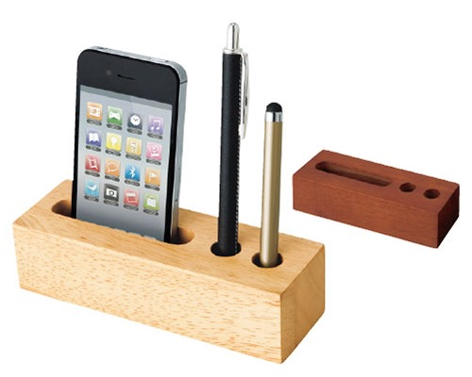
【提案書】
ラバーウッドマルチデスクスタンド
特徴
無機質なデスク上にナチュラルな温もりを与えてくれる、ゴムの木の素材で作られたスマホとペンを並べて立てられるマルチスタンドです。オリジナル名入れも可能ですのでノベルティ用におすすめ。
納期
納期スペース
仕様
素 材：ゴムの木
サイズ：150×40×50mm
付属品：取説付
備 考：ダークウッド・ナチュラルウッド
お見積
お見積りスペース

